Slide 1
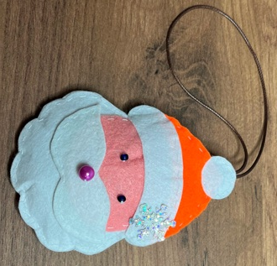
Новогодний сувенир «Дед Мороз из фетра»

Slide 2
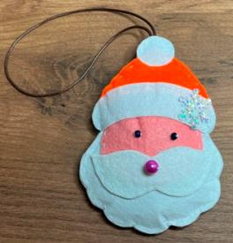
Для работы необходимо подобрать фетр оранжевого, белого и розового цвета, синтетический наполнитель, бусинки, декоративный шнур

Slide 3
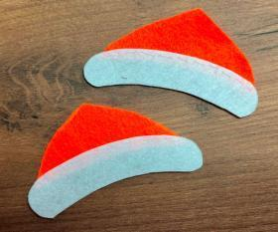
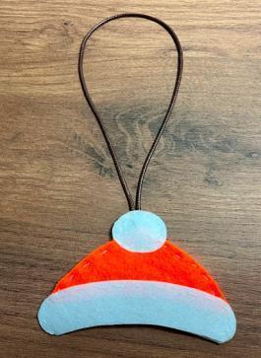
По шаблонам выкроить и сшить детали шапочки Деда Мороза

Slide 4
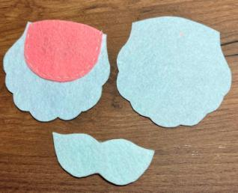
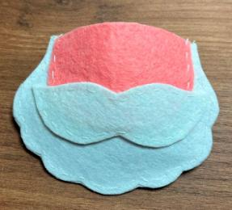
По шаблонам выкроить и сшить детали головы Деда Мороза: -К передней детали головы пришить лицо, усы -Сшить переднюю и заднюю детали головы

Slide 5
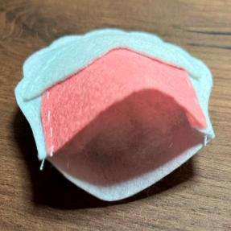
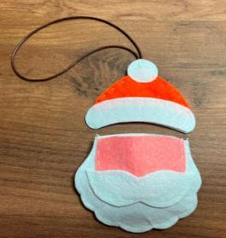
Наполнить голову синтетическим наполнителем

Slide 6
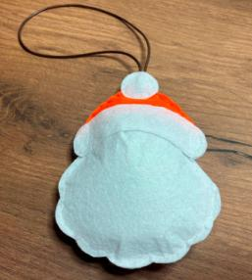
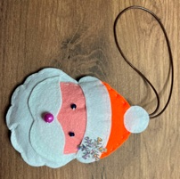
Пришить шапочку к голове Деда Мороза Пришить носик, глазки - бусинки

